Slide 1

集成电路EDA技术
2、初识Silvaco

Slide 2
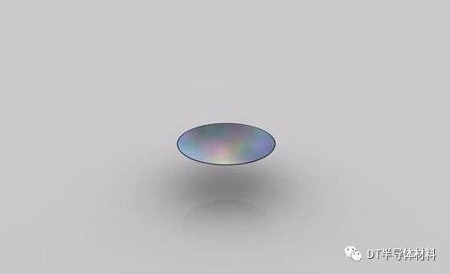
芯片制造过程
晶圆：切割出的晶圆经过抛光后变得几乎完美无瑕，表面甚至可以当镜子

Slide 3
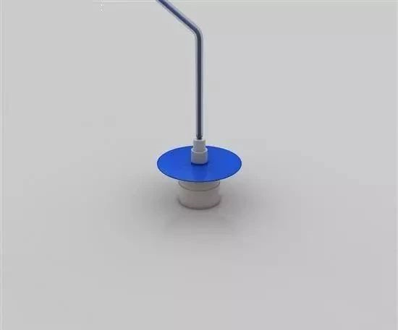
芯片制造过程
旋涂光刻胶：图中蓝色部分就是在晶圆旋转过程中浇上去的光刻胶液体，类似制作传统胶片的那种。晶圆旋转可以让光刻胶铺的非常薄、非常平。

Slide 4
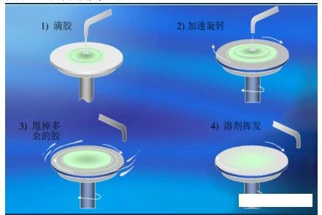
芯片制造过程

Slide 5
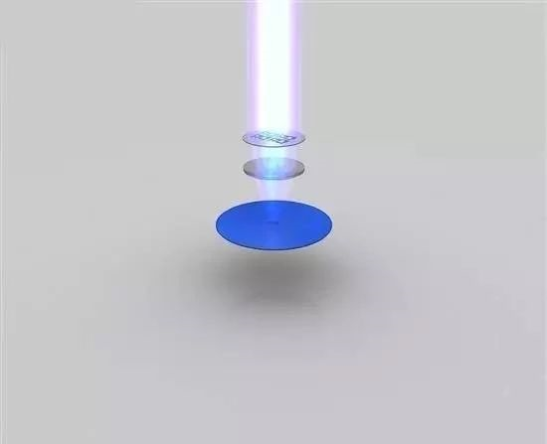
芯片制造过程
光刻：光刻胶层随后透过掩模被曝光在紫外线之下，变得可溶，期间发生的化学反应类似按下机械相机快门那一刻胶片的变化。掩模上印着预先设计好的电路图案，紫外线透过它照在光刻胶层上，就会形成微处理器的每一层电路图案。

Slide 6
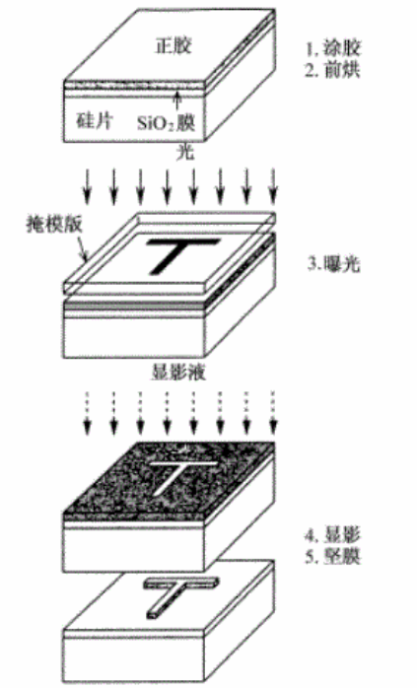
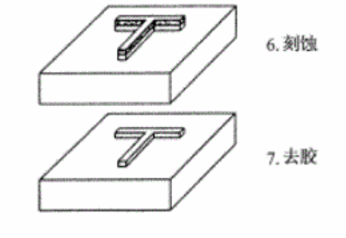
芯片制造过程

Slide 7
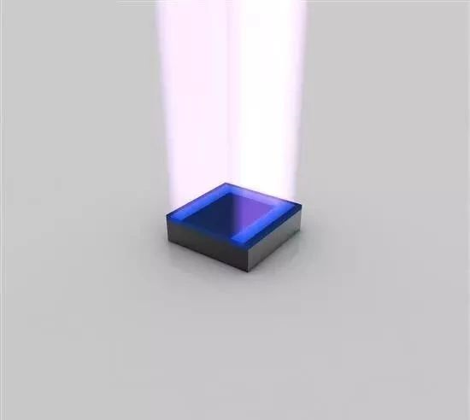
芯片制造过程
光刻曝光制作晶体管

Slide 8
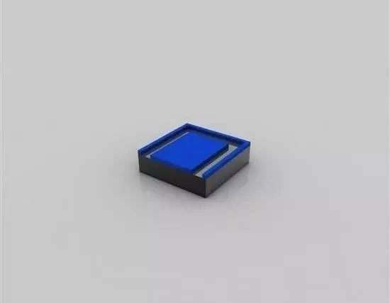
芯片制造过程
溶解光刻胶：光刻过程中曝光在紫外线下的光刻胶被溶解掉，清除后留下的图案和掩模上的一致。

Slide 9
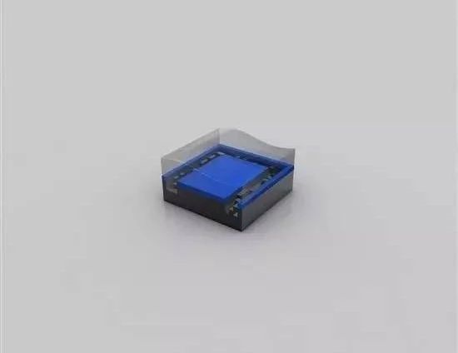
芯片制造过程
蚀刻：使用化学物质溶解掉暴露出来的晶圆部分，而剩下的光刻胶保护着不应该蚀刻的部分。

Slide 10
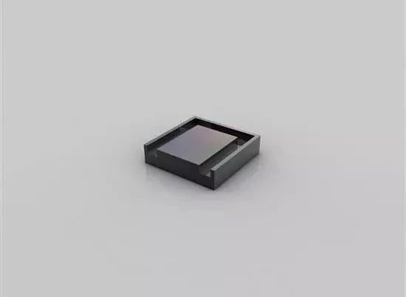
芯片制造过程
清除光刻胶：蚀刻完成后，光刻胶的使命暂时宣告完成，全部清除后就可以看到设计好的电路图案。

Slide 11
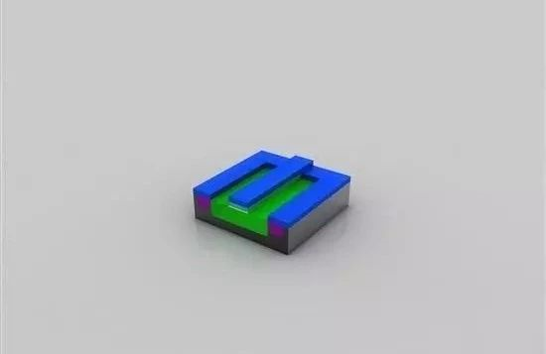
芯片制造过程
光刻胶：再次浇上光刻胶(蓝色部分)，然后光刻，并洗掉曝光的部分，剩下的光刻胶还是用来保护不会离子注入的那部分材料。

Slide 12
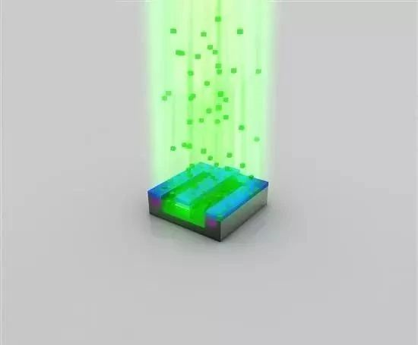
芯片制造过程
离子注入：在真空系统中，用经过加速的、要掺杂的原子的离子照射(注入)固体材料，从而在被注入的区域形成特殊的注入层，并改变这些区域的硅的导电性。

Slide 13
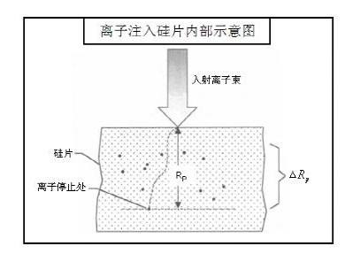
芯片制造过程

Slide 14
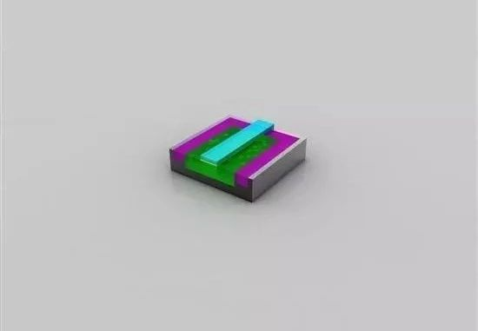
芯片制造过程
清除光刻胶：离子注入完成后，光刻胶也被清除，而注入区域(绿色部分)也已掺杂，注入了不同的原子。

Slide 15
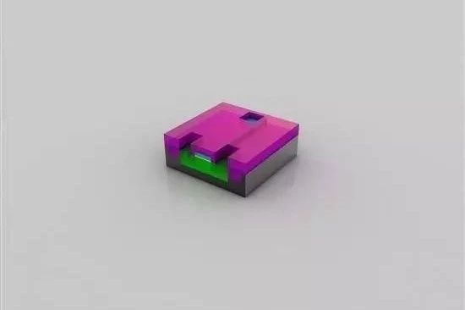
芯片制造过程
绝缘层处理: 此时晶体管雏形已经基本完成，利用气相沉积法，在硅晶圆表面全面地沉积一层氧化硅膜，形成绝缘层。同样利用光刻掩模技术在层间绝缘膜上开孔，以便引出导体电极。

Slide 16
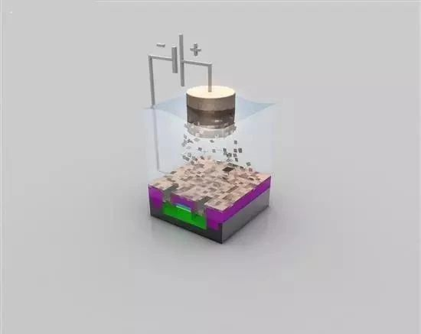
芯片制造过程
电镀：利用溅射沉积法，在晶圆整个表面上沉积布线用的铜层，继续使用光刻掩模技术对铜层进行雕刻，形成场效应管的源极、漏极、栅极。最后在整个晶圆表面沉积一层绝缘层以保护晶体管。

Slide 17
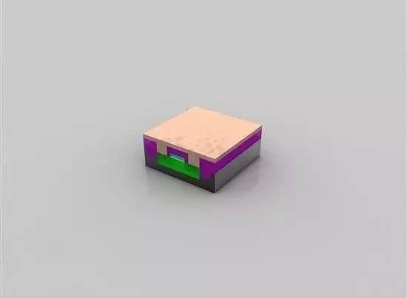
芯片制造过程
铜层：电镀完成后，铜离子沉积在晶圆表面，形成一个薄薄的铜层。

Slide 18
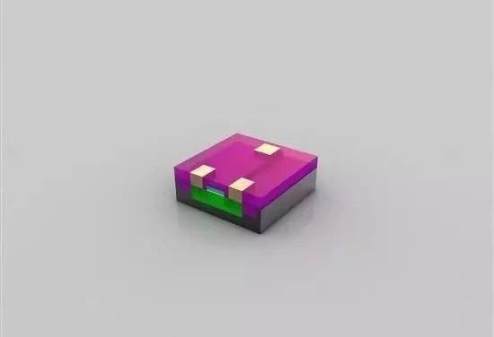
芯片制造过程
抛光：将多余的铜抛光掉，也就是磨光晶圆表面。

Slide 19
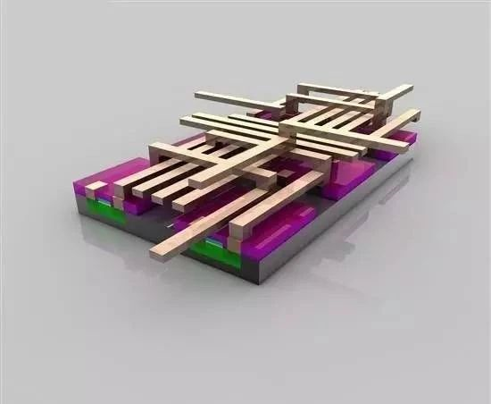
芯片制造过程
金属层互连：晶体管级别，六个晶体管的组合，在不同晶体管之间形成复合互连金属层，具体布局取决于相应处理器所需要的不同功能性。

Slide 20
如何安装Silvaco TCAD
首先在安装包文件夹中找到这个图标，点击开始安装

Slide 21
如何安装Silvaco TCAD
记得把Install License Server勾上

Slide 22
如何安装Silvaco TCAD
等待安装完

Slide 23
如何安装Silvaco TCAD
在安装过程中有可能直接跳出来一个网页，直接设置一个密码

Slide 24
如何安装Silvaco TCAD
点击Login之后，出现以下页面，收藏网页之后先把这个网页关闭！

Slide 25
如何安装Silvaco TCAD
安装完后，点击你的“开始”，找到S.EDA Tools，点击其中的SFLM—Stop Server

Slide 26
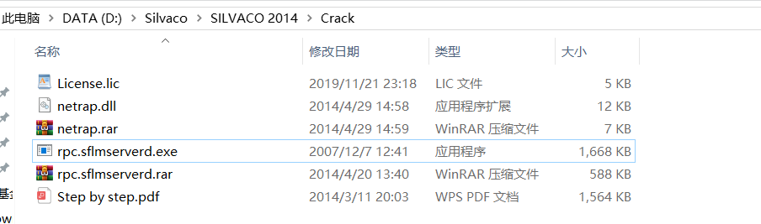
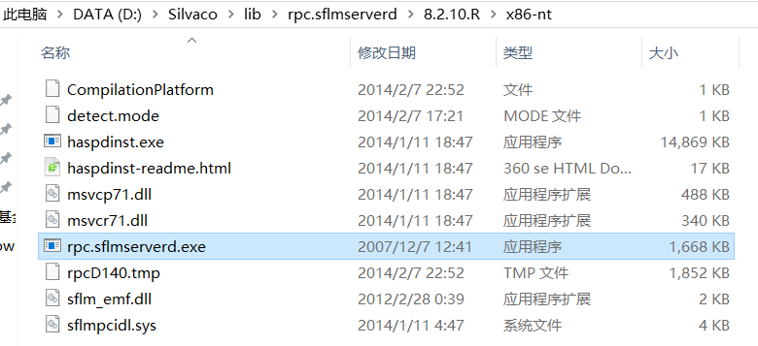
如何安装Silvaco TCAD
随后找到安装包文件夹里的rpc.sflmserverd.exe文件
将其复制到安装路径下的这里，替换原来的文件

Slide 27
如何安装Silvaco TCAD
接着查看你自己PC的ID号，每台电脑的ID号都是不同的

Slide 28
如何安装Silvaco TCAD

Slide 29
如何安装Silvaco TCAD
下一步，打开你之前保存的网页输入之间设置的密码

Slide 30
如何安装Silvaco TCAD
然后点击Start Server

Slide 31
如何安装Silvaco TCAD
打开你的license文件，把这里的号码换成你的机器ID号

Slide 32
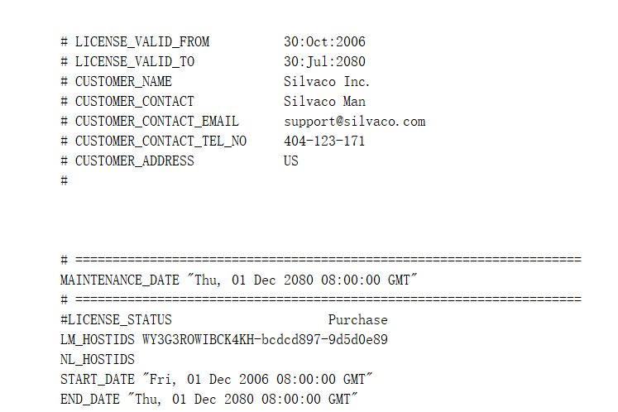
如何安装Silvaco TCAD
然后因为这个license的有效期是到2016年的，你可以把这里所有的2016改成一个很大的年份，比如2099，代表2099年license才过期，

Slide 33
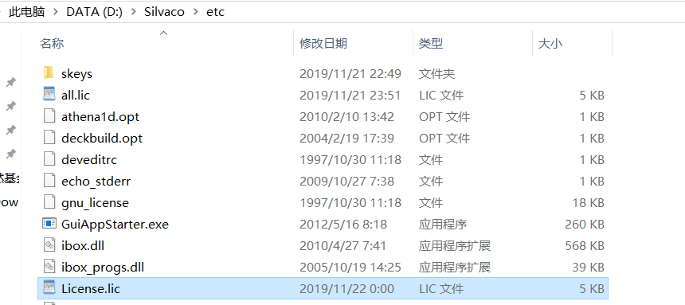
如何安装Silvaco TCAD
并把它放到安装路径下

Slide 34
如何安装Silvaco TCAD
回到网页中，开始准备安装新的license，选择Register Online

Slide 35
如何安装Silvaco TCAD
填写你的信息，当然这里可以随便填写，假的也行

Slide 36
如何安装Silvaco TCAD
点击Next

Slide 37
如何安装Silvaco TCAD
点击Next之后，再接下来的界面也可以看到你的PC的ID号，所以要是之前没有替换license里面的ID的话，现在再粘贴也可以。

Slide 38
如何安装Silvaco TCAD
点击OK之后，接下来选择最右边的INSTALL NEW LICENSE

Slide 39
如何安装Silvaco TCAD
可能需要填写之前设的密码，之后点击Install Saved File

Slide 40
如何安装Silvaco TCAD
找到之前保存在安装路径下面的，替换过PC ID以及有效期限的License，载入

Slide 41
如何安装Silvaco TCAD
如果安装成功，就会出现下面的界面

Slide 42
如何安装Silvaco TCAD

Slide 43
如何安装Silvaco TCAD
最后检查有没有安装成功。

Slide 44
如何安装Silvaco TCAD
如果出现的是这个，恭喜你，Silvaco已经安装到你的电脑里了

Slide 45
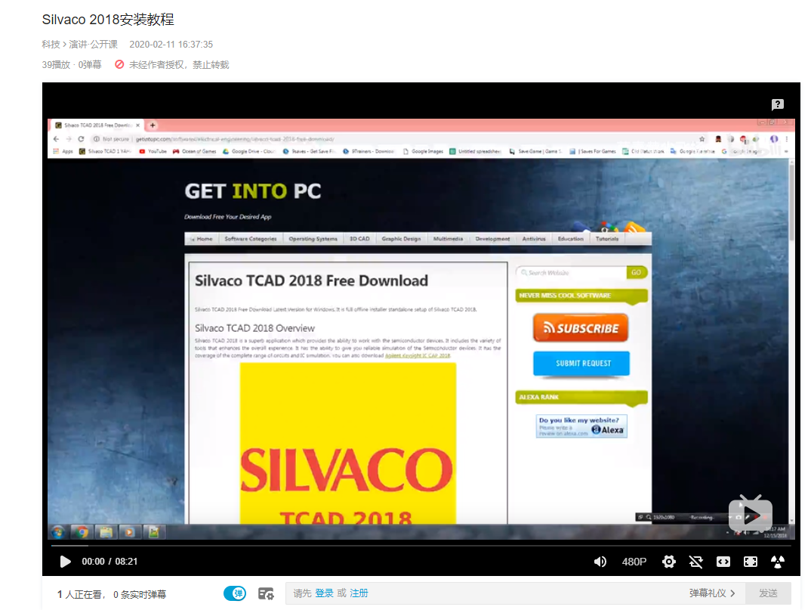
如何安装Silvaco TCAD
如果安装有问题的话，这里有一个B站视频可以帮助大家
https://www.bilibili.com/video/av88206566?from=search&seid=11553685469136193025

Slide 46

初识Silvaco TCAD
安装完之后，我们开始运行软件了
第一步还是点击这个图标

Slide 47
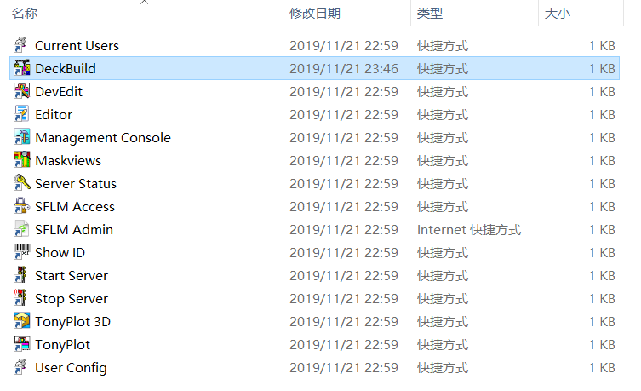
初识Silvaco TCAD
打开之后可以看到界面如下

Slide 48
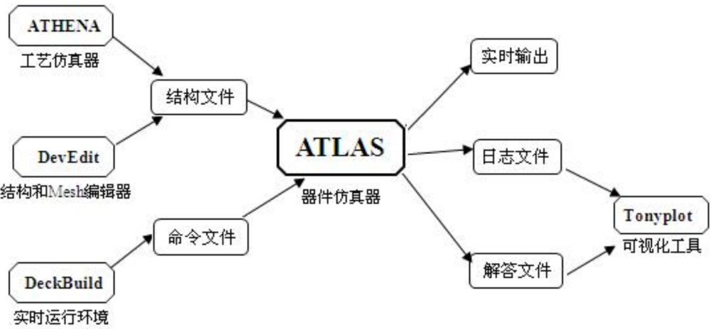
初识Silvaco TCAD
大概的仿真流程图如下，全部：

Slide 49
初识Silvaco TCAD
全部文件输入、程序编写都是在DeckBuild中完成。
关键组件包括：工艺仿真器ATHENA、器件编辑器DevEdit、器件仿真器ATLAS、可视化工具Tonyplot。
ATHENA：对工艺关键步骤进行仿真，包括离子注入、扩散、刻蚀、淀积、光刻以及氧化等。
ATLAS：对器件进行电学、光学和热学仿真。
Tonyplot：可视化工具，可以显示器件的结构、工艺的每一步仿真步骤，以及器件的仿真曲线等。

Slide 50
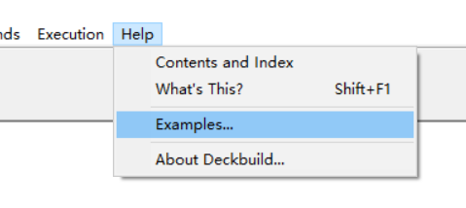
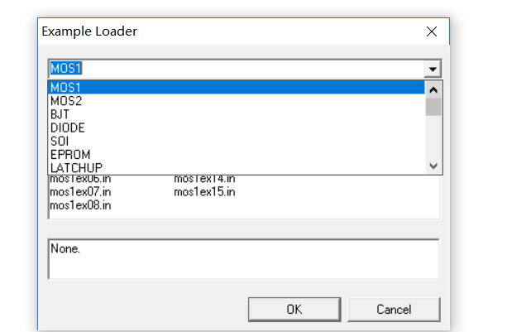
初识Silvaco TCAD
对于初学者来说，我们推荐利用软件自带的例子进行参考，通过菜单中的Help—Example，我们可以选择大量的例子进行参考

Slide 51
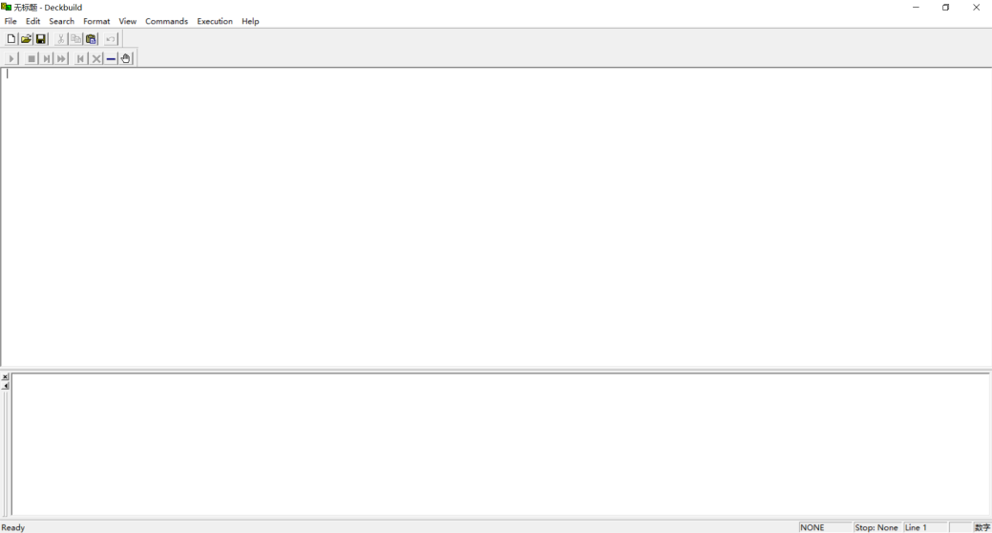
初识Silvaco TCAD
接下来我们看DeckBulid的界面

Slide 52
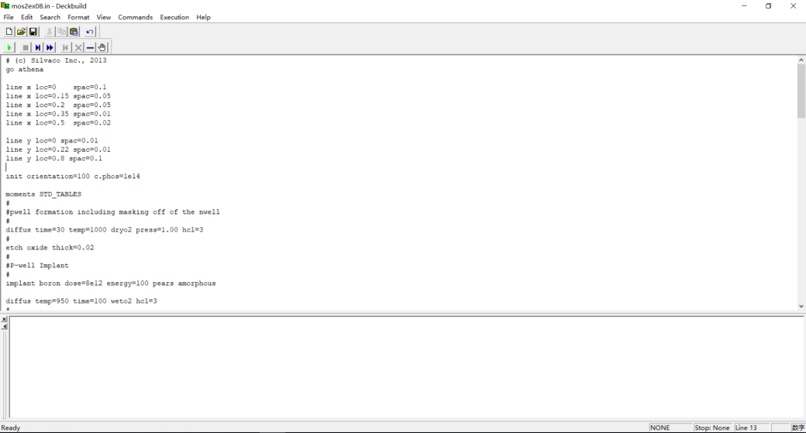
初识Silvaco TCAD
我们随便选择一个，比如MOS2下面的mos2ex08.in，这个就是编写好的程序输入文件，界面如下

Slide 53

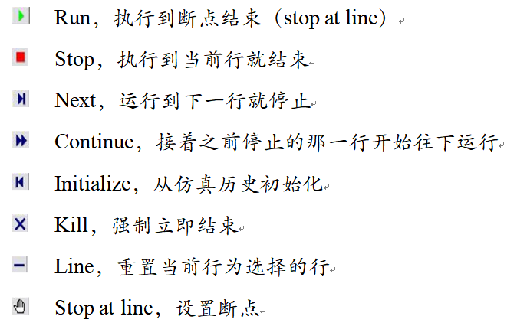
初识Silvaco TCAD
窗口顶部是操作菜单

Slide 54
初识Silvaco TCAD
窗口底部是状态栏
Ready表示仿真的状态，ATHENA表示当前使用的仿真组件，Stop：None表示当前没有设置断点，Line 21表示光标所处的行号

Slide 55
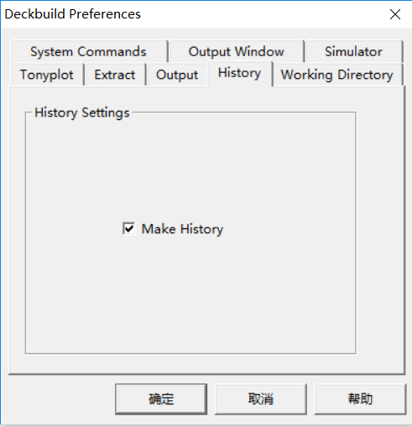
初识Silvaco TCAD
菜单Edit—Preferences，看到里面的History，建议大家把这个勾上

Slide 56
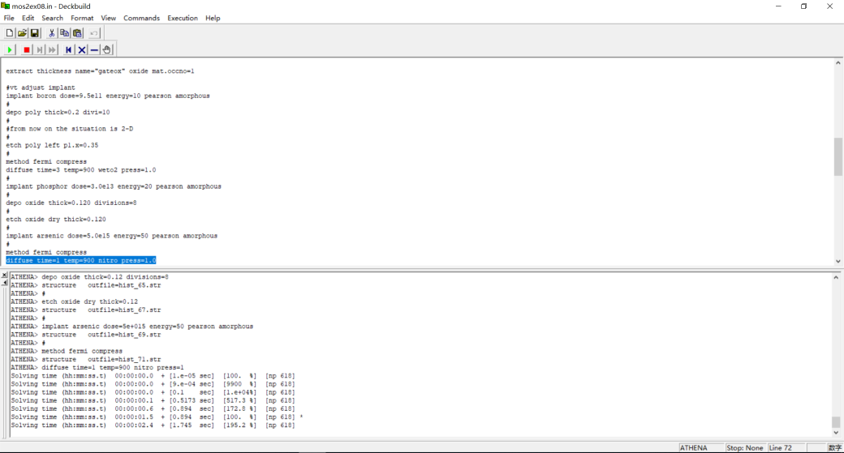
初识Silvaco TCAD
接下来我们开始执行程序，执行的时候下面的输出窗口会显示数据

Slide 57
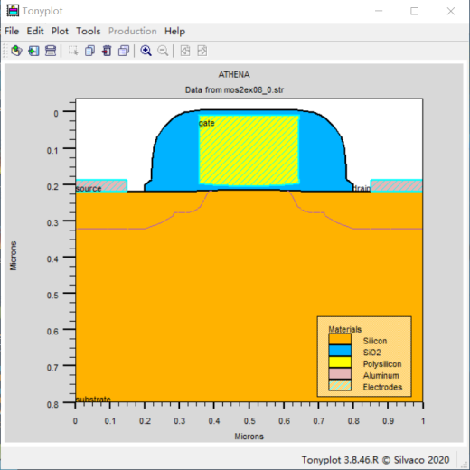
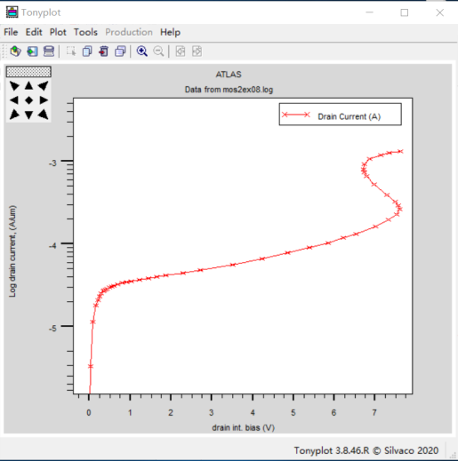
初识Silvaco TCAD
然后得到这两个结果，很显然一个是器件的剖面结构，另一个是器件的性能仿真曲线，都是通过Tonyplot可视化工具输出的，当然输出的结果不止这两张图，怎么看其他的结果我们后来再涉及。

Slide 58
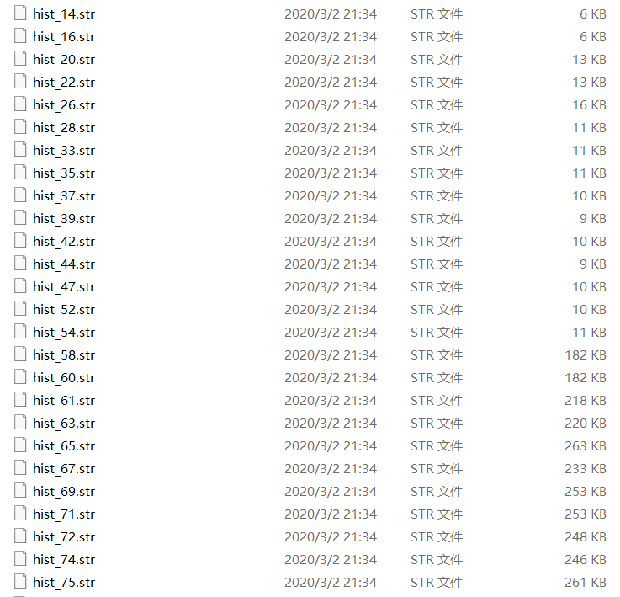
初识Silvaco TCAD
这里就是我们的历史文件了，如果勾上了make history就会出现这些

Slide 59
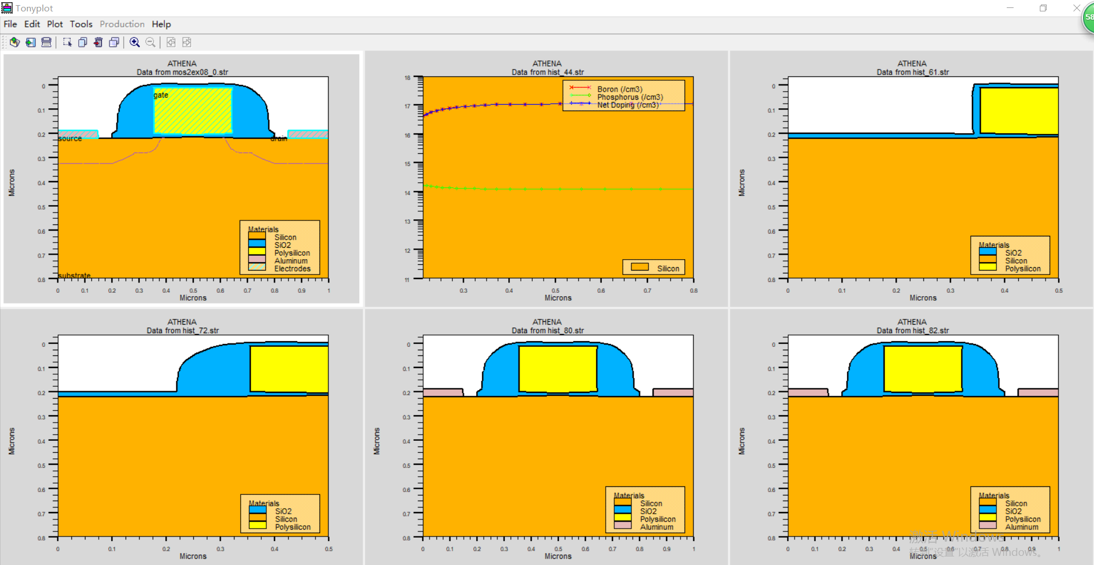
初识Silvaco TCAD
每一个工艺步骤的器件剖面图

Slide 60
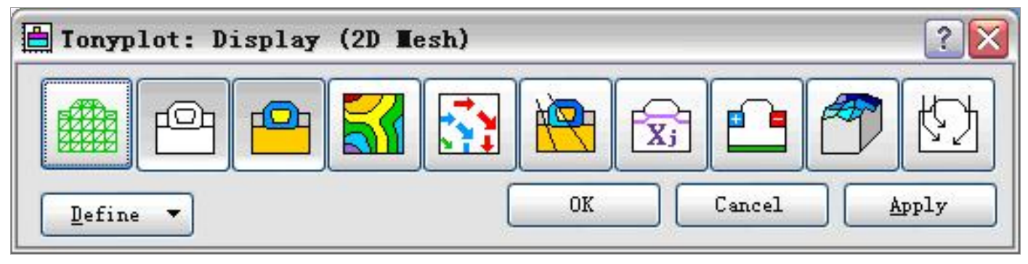
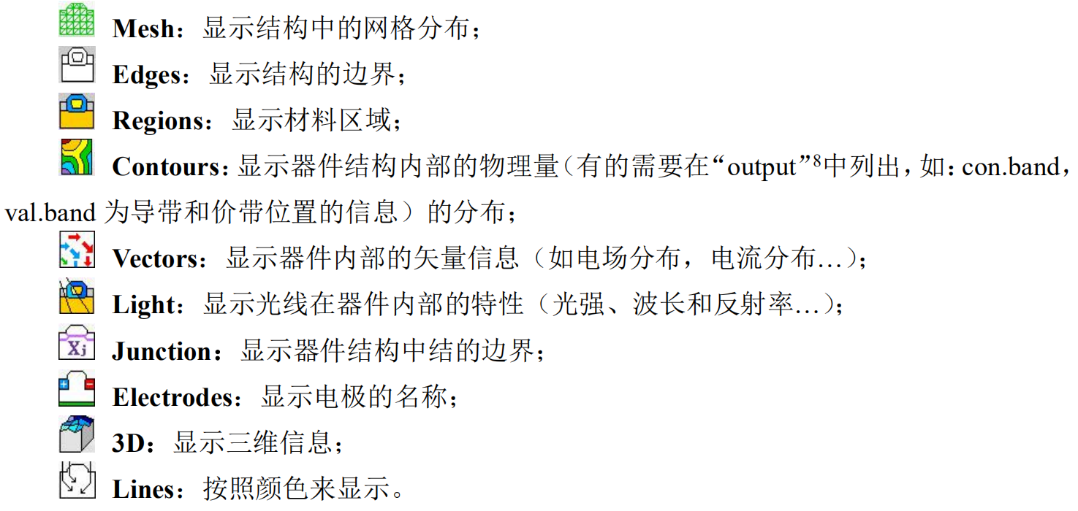
初识Silvaco TCAD
当 Tonyplot 窗口显示的是结构文件时，点右键将会出现“display”选项

Slide 61
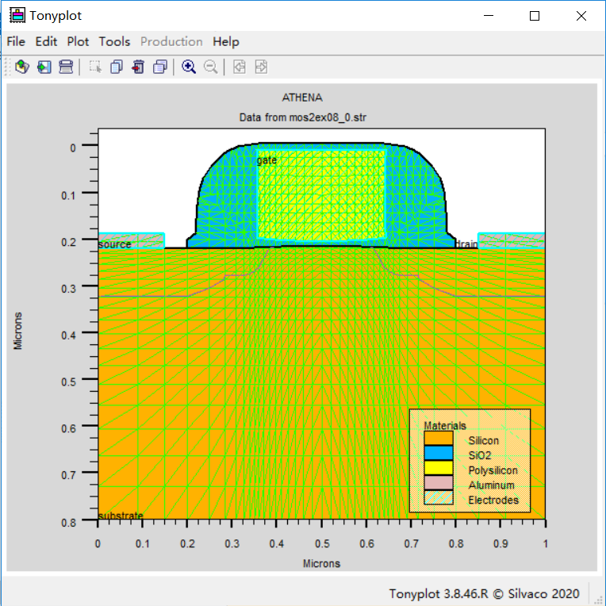
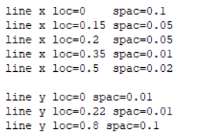
初识Silvaco TCAD
Mesh

Slide 62
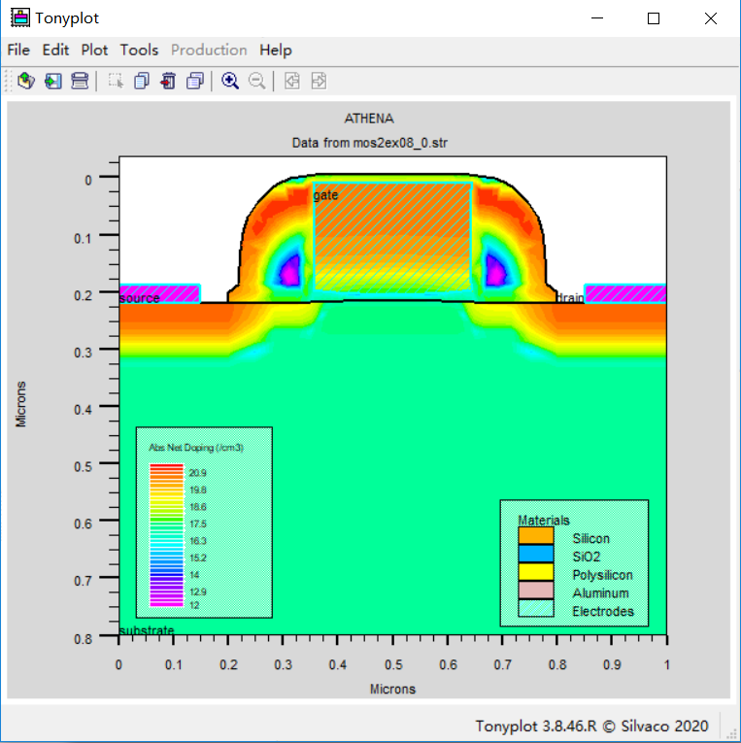
初识Silvaco TCAD
Contours，可以看各种物理量，这里是掺杂浓度

Slide 63
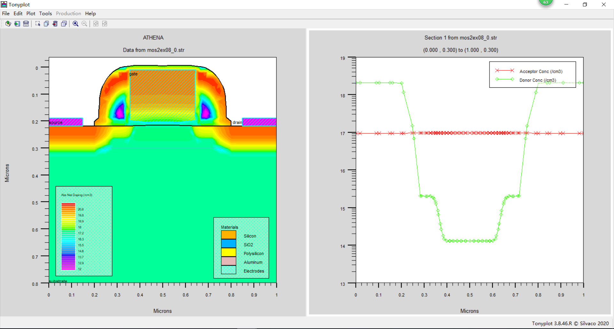
初识Silvaco TCAD
Tool—Cutline，可以通过划线看各种一维数据

Slide 64
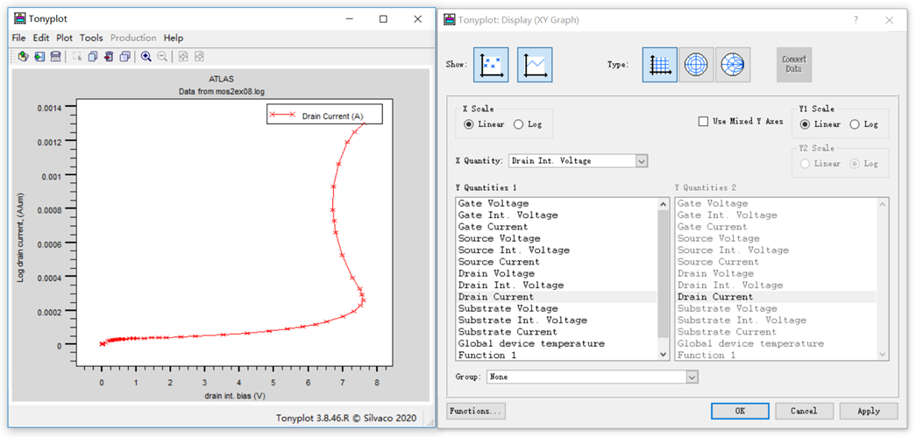
初识Silvaco TCAD
电流特性

